Slide 1
Sudcovia Izraela

Slide 2
Autorita
Je osoba, ktorej rozhodnutia nasledujú ostatní ľudia v skupine. Očakávajú sa od nej dôležité rozhodnutia a postoje

Slide 3
Autority
Pán Boh
Rodičia
Učitelia
Šéfovia
Tréneri
Pod.

Slide 4
Sudcovia
Najväčšou autoritou v Izraeli bol Hospodin
V dobe po Mojžišovi to boli ľudia, ktorých volali Sudcovia
Nie takí, akých poznáme zo súdnych sieni u nás
Starali sa o životné a aj duchovné potreby ľudí
Boli to väčšinou bojovníci

Slide 5
Sudcovia
Otníél
Éhúd
Šamgar
Debora
Gideon
Tólá
Jáír
Jefte
Ibcán
Élón
Ábdón
Samson

Slide 6
Józua
Bol nástupcom Mojžiša
Voviedol Izrael do Kanaánu, sľúbenej zeme Bohom
Dobili mesto Jericho
Obsadili a rozdelili si krajinu Kanaán
Dvanásť kmeňov si rozdelilo zem na dvanásť území
Poslúchal Pána Boha
Predobraz Pána Ježiša

Slide 7
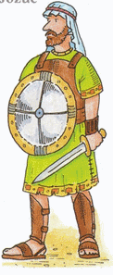
Józue

Slide 8
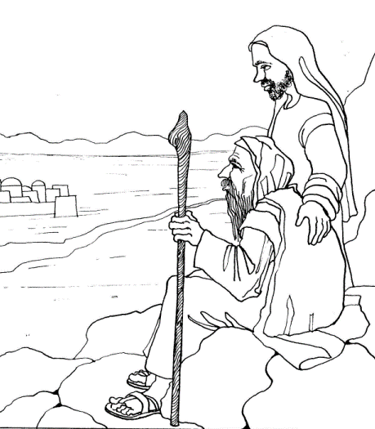
Po Mojžišovej smrti prehovoril Boh k Józuovi

Slide 9
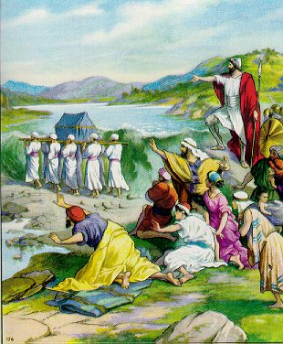
Prechod cez Jordán
Kňazi niesli truhlu zmluvy pred ľudom.

Slide 10
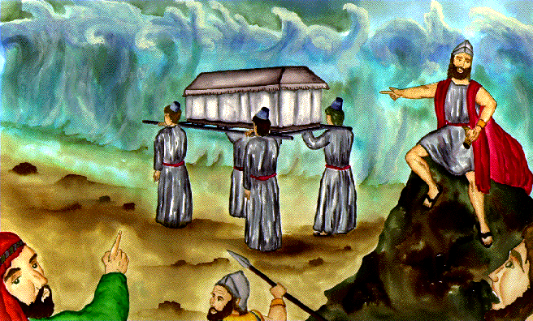

Slide 11
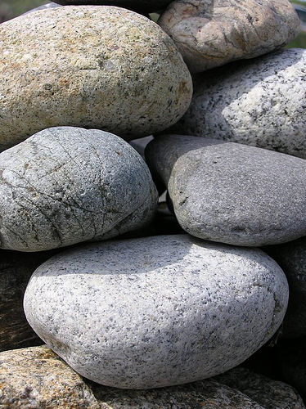
V Gilgále
Józue postavil dvanásť veľkých kameňov z Jordánu na znamenie, že ich Hospodin previedol cez Jordán

Slide 12
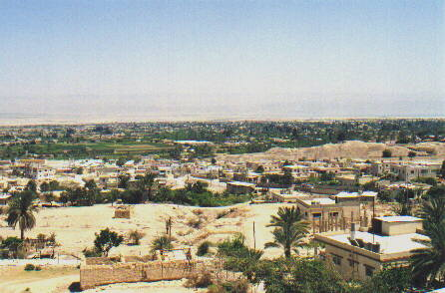
Jericho

Slide 13
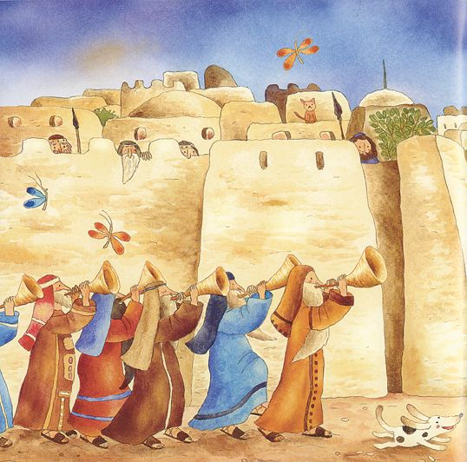
Jericho
Prieskumníci vošli do príbytku Rachaby
Ona ich ukryla
Vyzvedači sľúbili, že ju po dobití Jericha nechajú žiť
Potom ich spustila po povraze cez oblok na hradbách

Slide 14
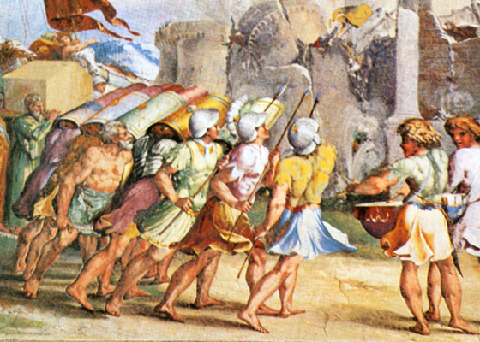
Jericho
Obliehanie trvalo sedem dní
Šesť dní obchádzali mesto.
Každý deň raz.
V siedmy deň obišli mesto na Boží rozkaz sedem krát a potom kňazi zatrúbili na trúbach a všetok ľud vykríkol bojovým pokrikom.

Slide 15
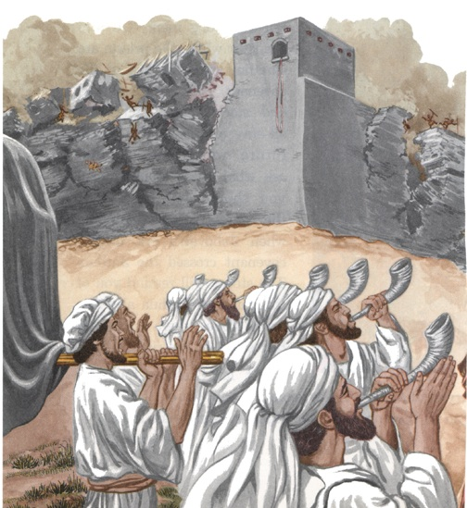

Slide 16
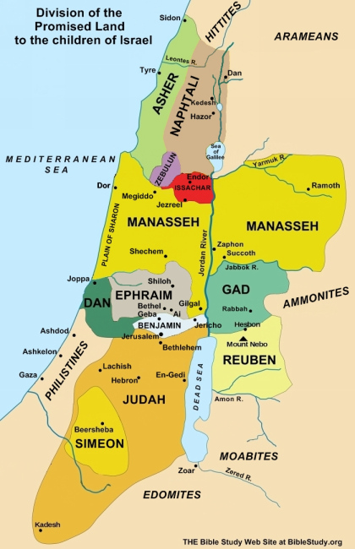

Slide 17
Gideon
Doba sudcov

Slide 18
7 rokov na nich útočili Midjánci – ľudia z púšte, žili v stanoch, mali ťavy
Prišli aby kradli, zabíjali a ničili
Prichádzali každý rok v čase žatvy

Slide 19
Kradli a ničili
Domáci bývali v jaskyniach a dierach v skalách

Slide 20
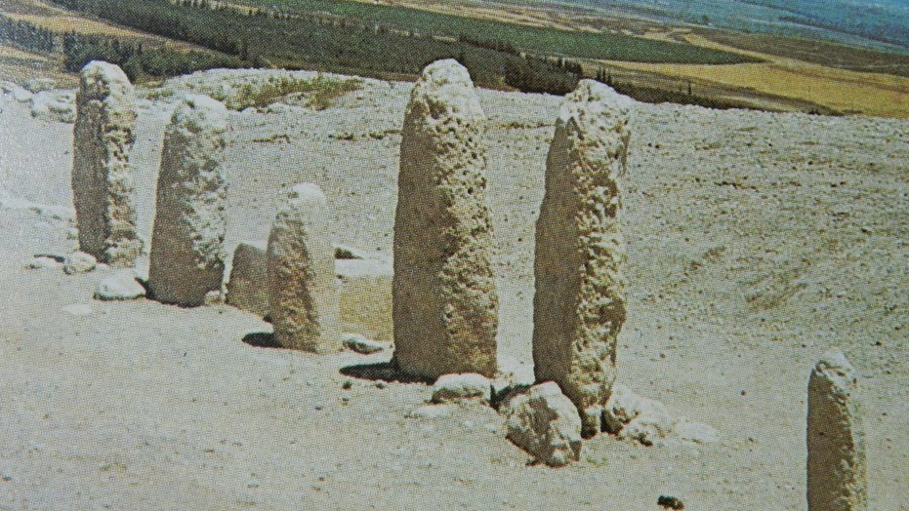
Keď Midjánci odišli, tak Izraelom nezostalo nič na jedenie Aký hrozný nepriateľ…

Slide 21
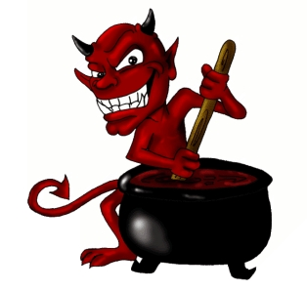
Kresťan má tiež nepriateľa
Kto to je?
J 8,44 on je luhár/vrah
Ef 6,11 on je zákerný
1Pt 5,8 on je mocný a krutý
Mk 1,13 on pokúša
Bojuje proti PB a proti kresťanom
Nie je však tak silný ako PB

Slide 22
Po 7 rokoch volajú k Bohu
PB posiela proroka, ktorý im povedal prečo tak trpia: „Ale vy ste ma nepočúvali.“
Zrazu sa objavil Hospodinov anjel.

Slide 23
Anjel povedal: „Hospodin s tebou silný hrdina.“
Gideon bol zmätený a vystrašený…
„Posielam ťa, aby si zachránil, Izrael z rúk Midjáncov.“
„Keď budem ja s tebou, porazíš Midjáncov ako jedného muža.“

Slide 24
Gideon prináša obeť…
Anjel sa končekom palice dotkol skaly a zrazu obeť zhorela…
A potom anjel Hospodinov zmizol

Slide 25
A Gideon sa veľmi zľakol.
„Pokoj! Neboj sa, nezomrieš.“
PB nevybral Gideona preto, že bol dôležitý, známy, múdry…
PB si ho vyvolil…

Slide 26
V noci so sebou zobral 10 mužov a spolu s nimi zničil modlu a Baalov oltár.

Slide 27
Na jeho mieste postavil oltár pravému Bohu.

Slide 28
Ľudia boli nazlostení a kričali…

Slide 29
Volali na jeho otca, aby išiel von…
Veď bol zbúraný jeho oltár ktorý postavil Baalovi…
„Vyveď svojho syna.“ „Zaslúži si smrť.“
Potrebuje Baal, aby ste viedli bitku za neho?
Ak je Baal naozaj Bohom, nemôže sa brániť sám?
Gideonova poslušnosť Bohu zmenila otcovo myslenie.

Slide 30
Keď ľudia počuli, že ku Gideonovi hovoril pravý Boh, tak sa k nemu pridali a rozhodli sa bojovať s ním proti Midjancom.
Na Gideona zostúpil SD.
Ani my nebojujeme proti satanovi svojou vlastnou silou…

Slide 31
Do rôznych končín Izraela poslal poslov aby sa k nemu pridali do boja proti Midjancom

Slide 32
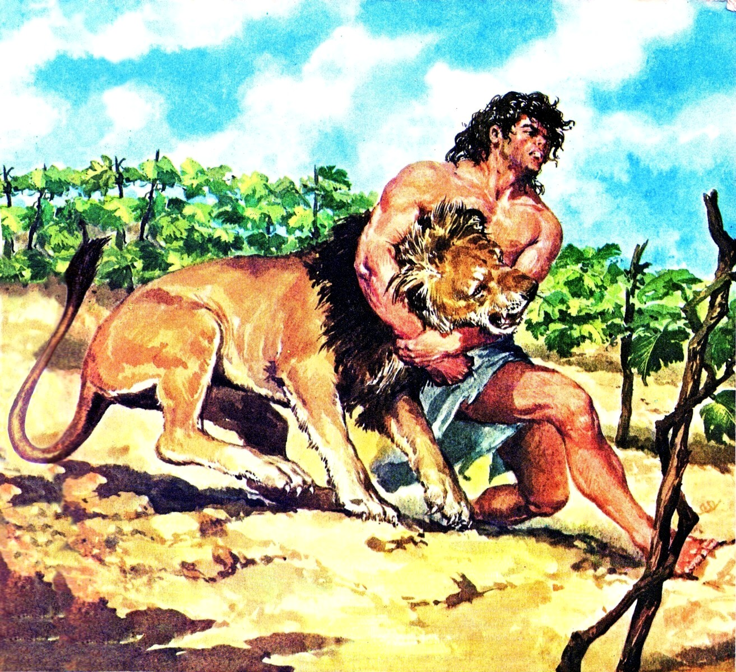
Samson
Vymodlené dieťa
Nazirejský sľub
Boh mu dal moc, aby ochránil od Filištíncov (dnes Palestínci)

Slide 33
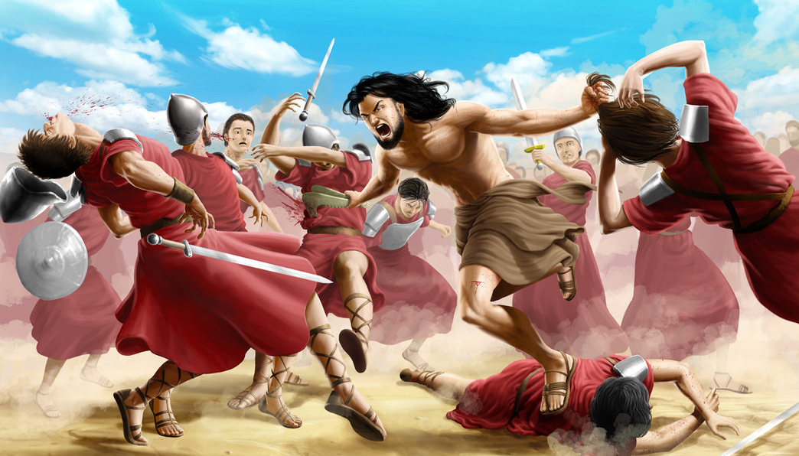
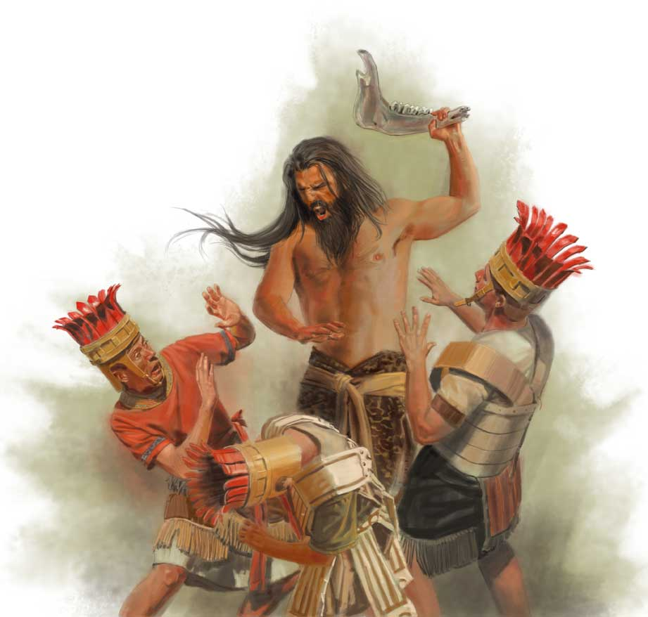
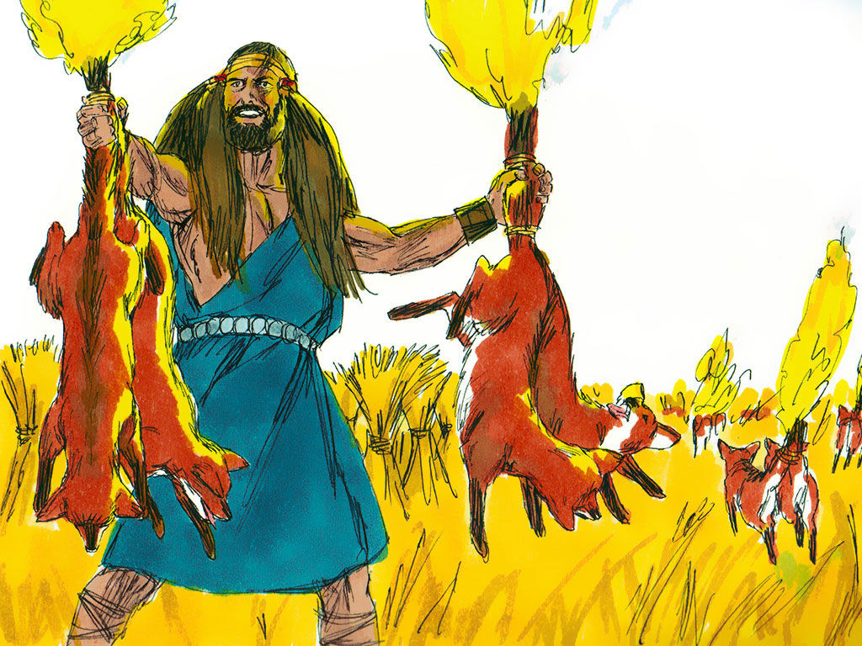
Obranca
Bil zlodejských Filištíncov
Nemali naň
Báli sa ho

Slide 34
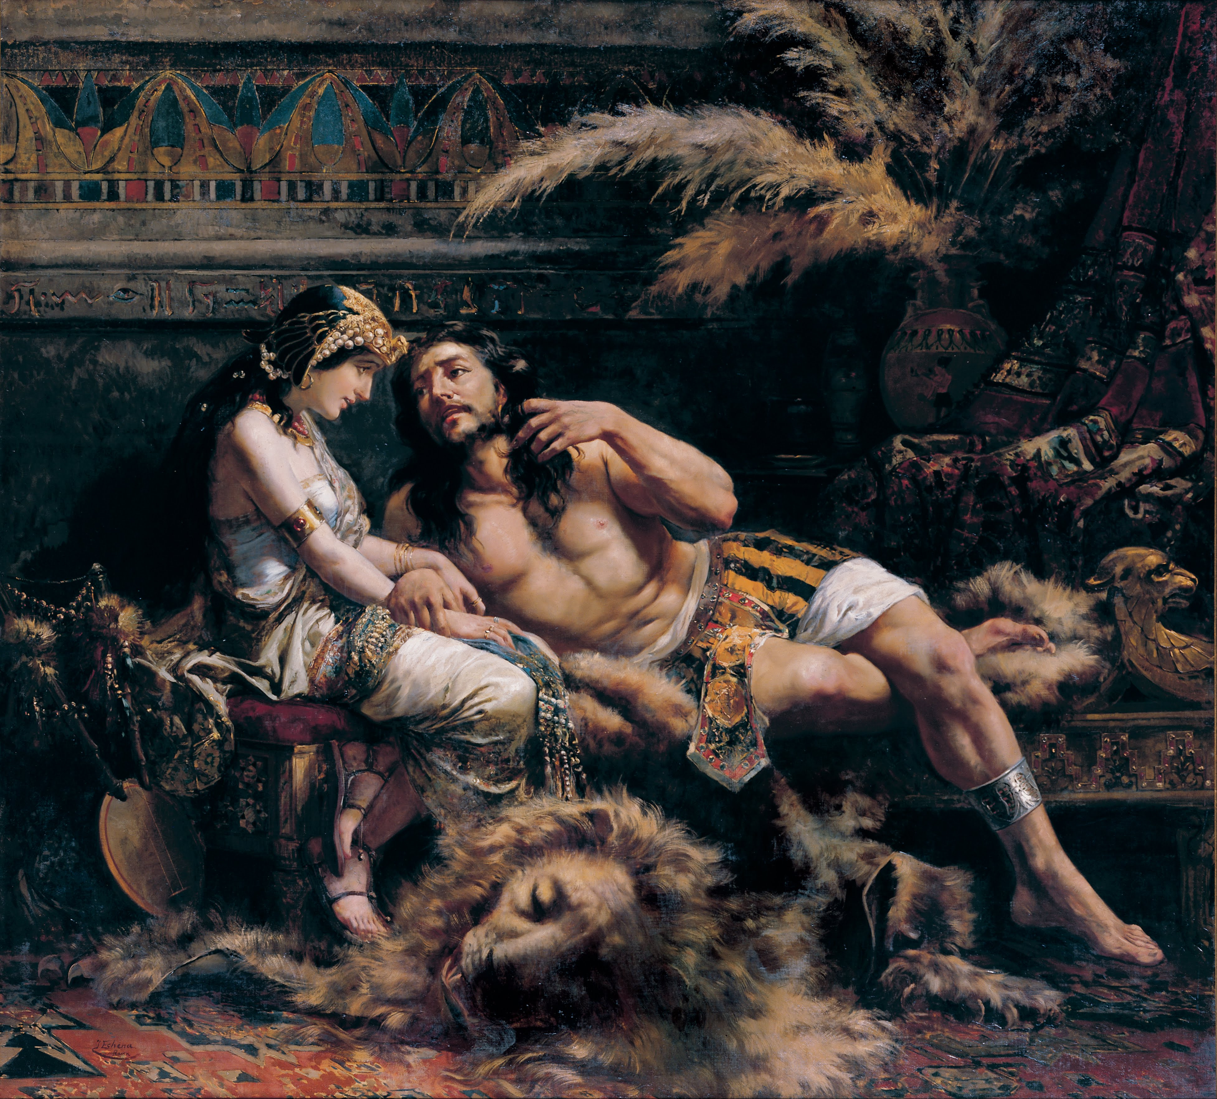
sklamal
Začal piť
Zabudol na Hospodina
Zaľúbil sa do filištínskeho dievčaťa

Slide 35
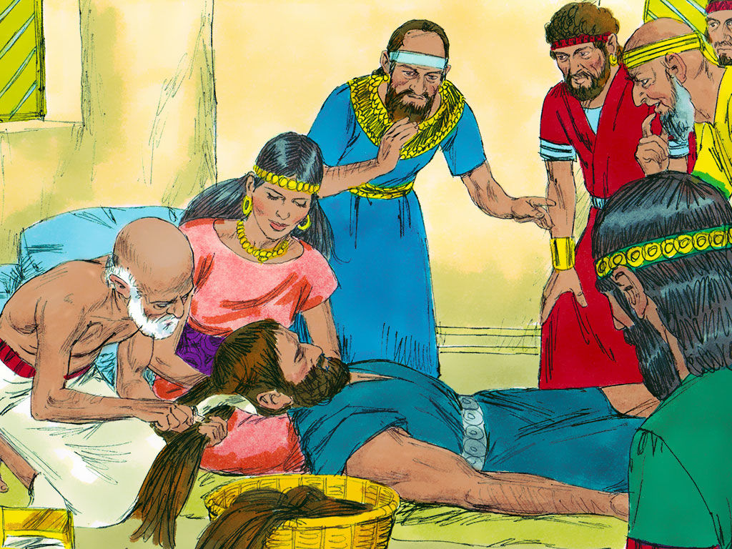
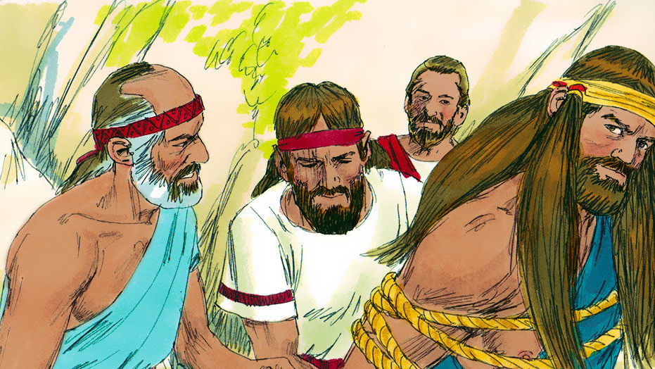
Dostali ho

Slide 36
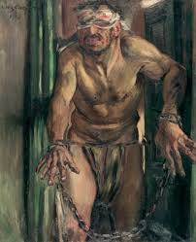
trpel

Slide 37
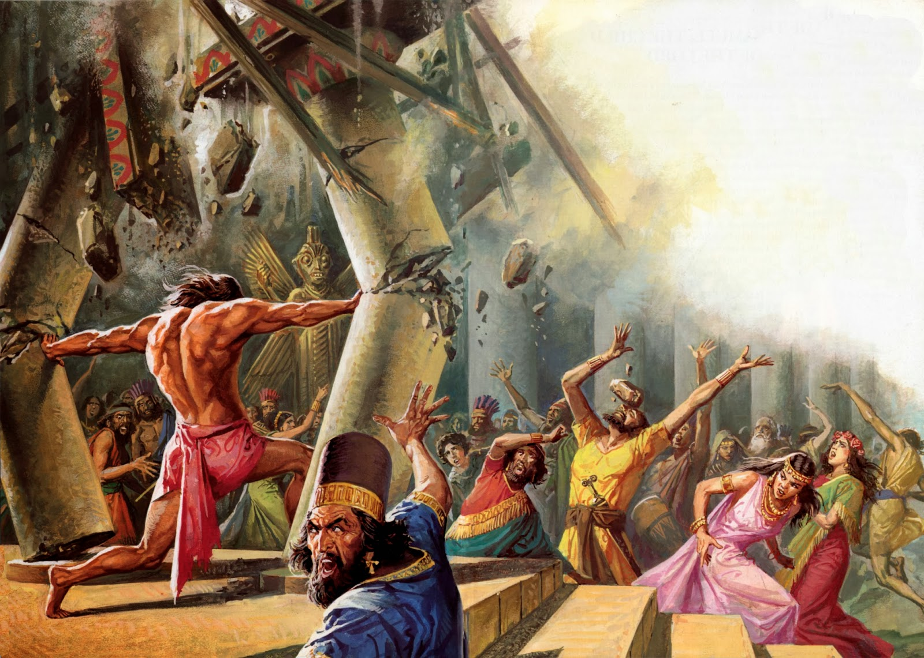
Pomstil sa
Vo väzení mu narástli vlasy
Vrátil sa k viere v Hospodina
Prosil o poslednú šancu
V chráme boha Dágona zabil 3 000 ľudí a sám pritom zahynul

Slide 38
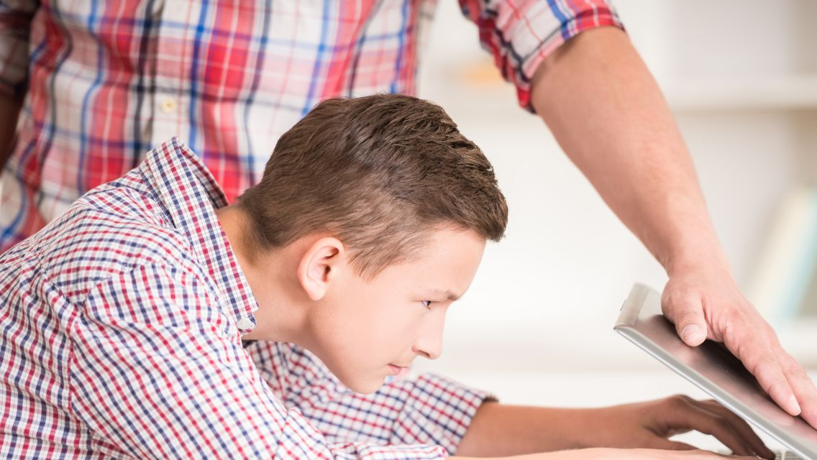
Zjavenie jána 3, 19
Ja všetkých, ktorýchkoľvek milujem, vychovávam a trestám.

